Slide 1
Github作业平台：项目文档管理
助教：王永光
联系方式：18811445830
邮箱：sebuaa2017@126.com（学生与助教之间主要的信息沟通方式）
密码：se123456

Slide 2
主要内容
Git与GitHub的关联
注册Github账号
下载Github客户端
使用Github下载课件、提交作业
评分规则
准备工作及信息上报

Slide 3
1. Git与GitHub的关联
Git是一个版本控制系统，在你电脑不联网的情况下，只在本地使用的一个版本管理工具，通过Git这个工具，可以把你当前最新版本的文件还原到你想要的版本；当然还可以将还原到过去的版本文件还原到最新版本，这是一个可逆的过程。https://git-for-windows.github.io/
Github是一个用Git做版本控制的项目托管平台，它以网页或者客户端的形式存在，帮助用户把git本地的数据提交到远程的服务器里，别人就可以看到你的代码，帮助修改你的代码，方便程序员之间的协作与交流。https://github.com/

Slide 4
Git个人本地使用
行为 | 命令 | 备注
初始化 | init | 在本地的当前目录里初始化git仓库
 | clone 地址 | 从网络上某个地址拷贝仓库(repository)到本地
查看当前状态 | status | 查看当前仓库的状态。碰到问题不知道怎么办的时候，可以通过看它给出的提示来解决问题
查看不同 | diff | 查看当前状态和最新的commit之间不同的地方
 | diff 版本号1 版本号2 | 查看两个指定的版本之间不同的地方。这里的版本号指的是commit的hash值
添加文件 | add -A | 这算是相当通用的了。在commit之前要先add
撤回stage的东西 | checkout -- . | 这里用小数点表示撤回所有修改，在--的前后都有空格
提交 | commit -m "提交信息" | 提交信息最好能体现更改了什么
删除未tracked | clean -xf | 删除当前目录下所有没有track过的文件。不管它是否是.gitignore文件里面指定的文件夹和文件
查看提交记录 | log | 查看当前版本及之前的commit记录
 | reflog | HEAD的变更记录
版本回退 | reset --hard 版本号 | 回退到指定版本号的版本，该版本之后的修改都被删除。同时也是通过这个命令回到最新版本。需要reflog配合
Notes:
这是Git管理本地文件的常用命令

Slide 5
本地Git和GitHub的连接
行为 | 命令 | 备注
设置用户名 | config --global user.name "你的用户名" | 先到GitHub注册账号
设置邮箱 | config --global user.email "你的邮箱"
生成ssh key | ssh-keygen -t rsa -C "你的邮箱" | 这条命令前面不用加git
添加远程仓库 | remote add origin 你复制的地址 | 设置origin
上传并指定默认 | push -u origin master | 指定origin为默认主机，以后push默认上传到origin上
提交到远程仓库 | push | 将当前分支增加的commit提交到远程仓库
从远程仓库同步 | pull | 在本地版本低于远程仓库版本的时候，获取远程仓库的commit
Notes:
这个Git与远程仓库连接的相关命令

Slide 6
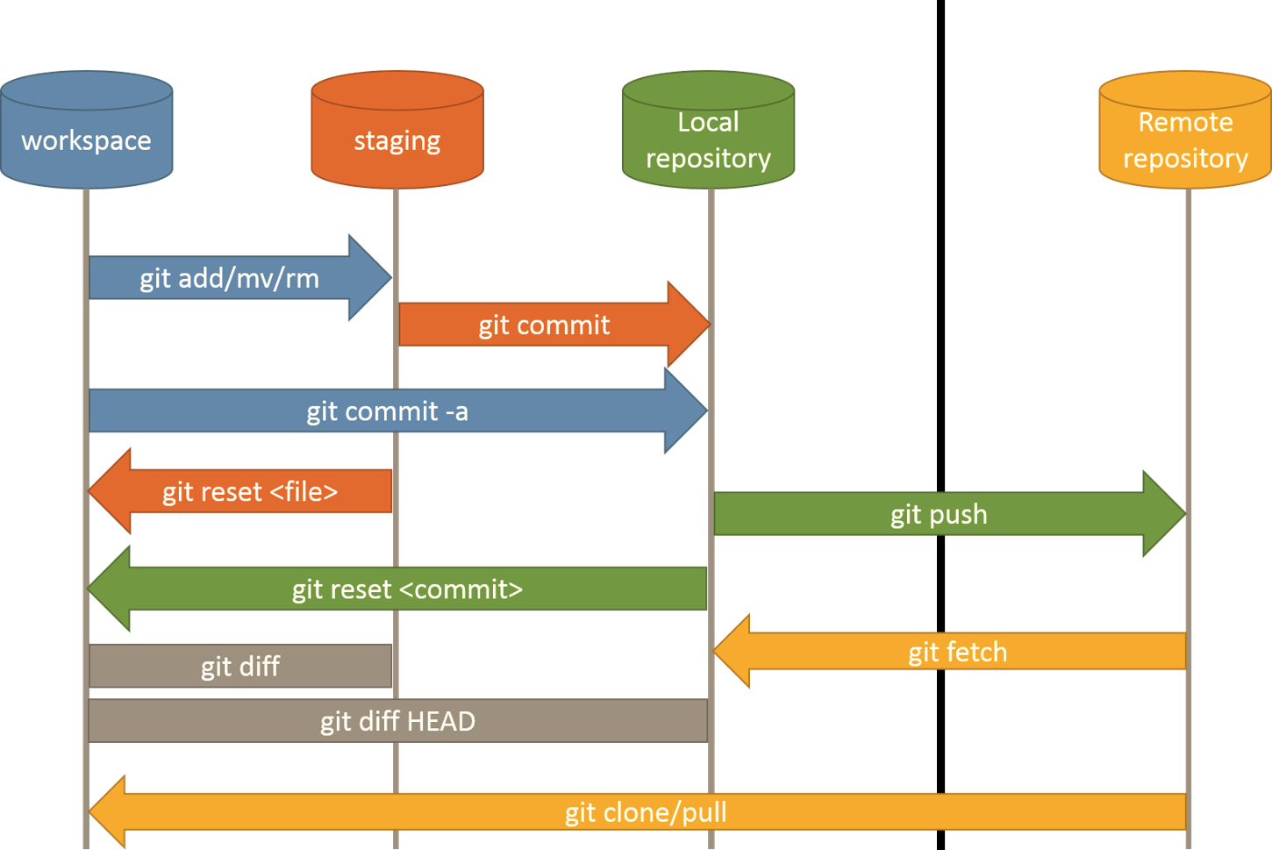
本地Git和GitHub的连接

Slide 7
Git对Word文档版本控制
Install pandoc. 去http://pandoc.org/installing.html 找到合适的pandoc下载文件，然后下载安装。
install git
修改gitconfig 文件
使用pandoc，对于你想要git 控制版本的文档file.docx ，先将.docx文档转化为.md (markdown)格式，然后就可以add和commit了。
参考：http://www.cnblogs.com/yezuhui/p/6853271.html

Slide 8
2. 注册Github账号
注册网址：www.github.com
选择sign up进行注册
记录好自己的注册邮箱与密码

Slide 9
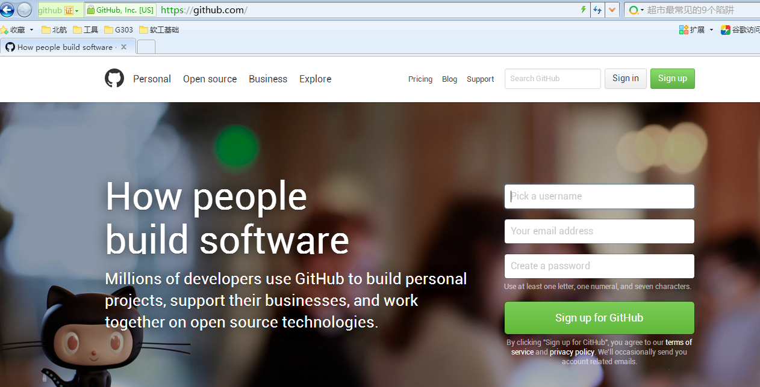

Slide 10
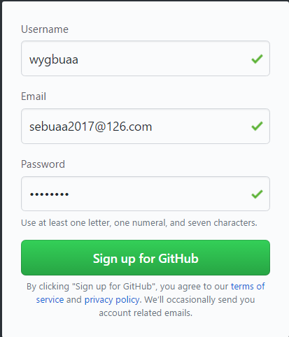

Slide 11
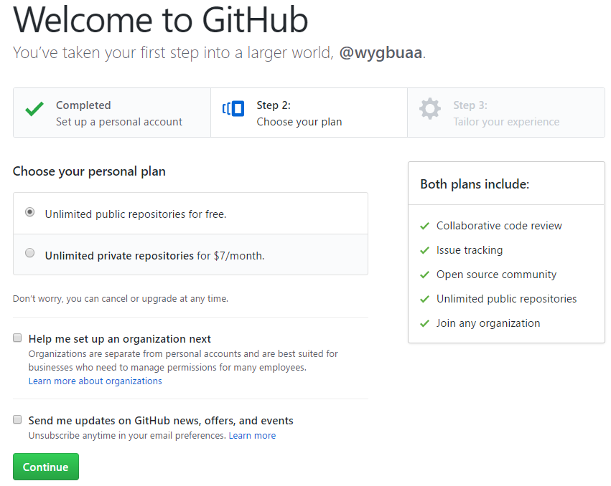

Slide 12
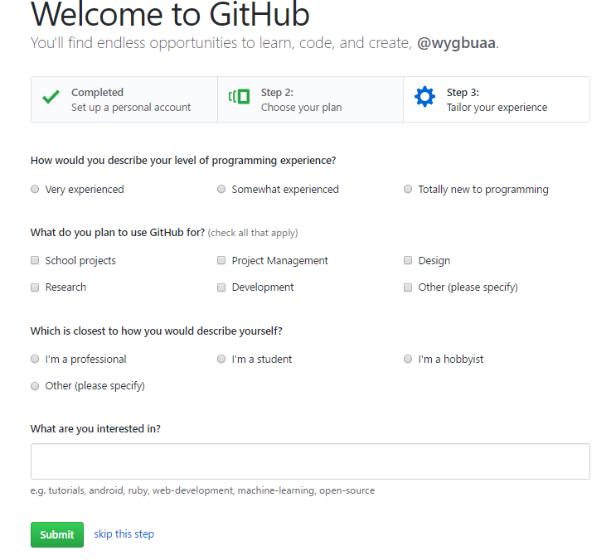

Slide 13
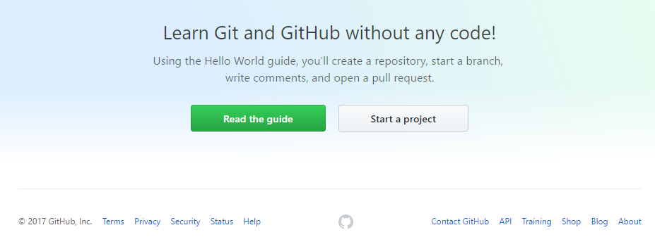

Slide 14
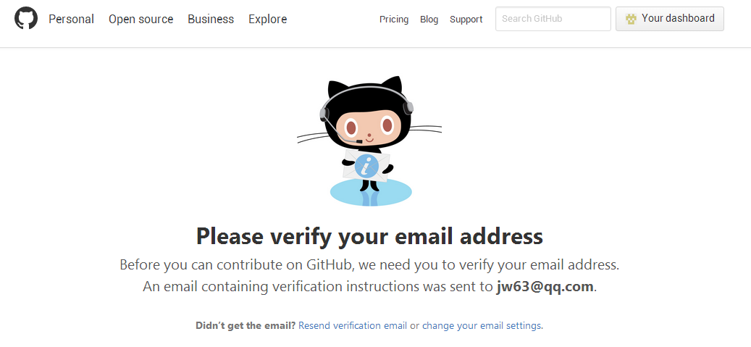
邮件认证

Slide 15
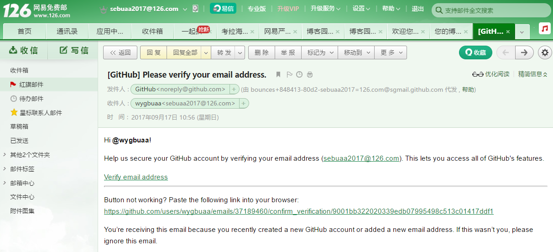


Slide 16
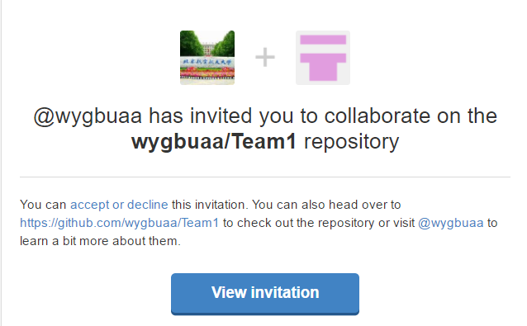
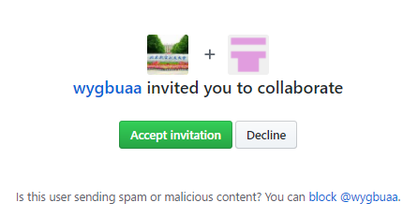
接受邀请进入组
10月5日17:00以后，登陆注册邮箱，查看邀请邮件点击“View Invitation”进入GitHub页面，用户名密码登录GitHub后选择“Accept Invitation”
邮箱中显示
GitHub中显示

Slide 17
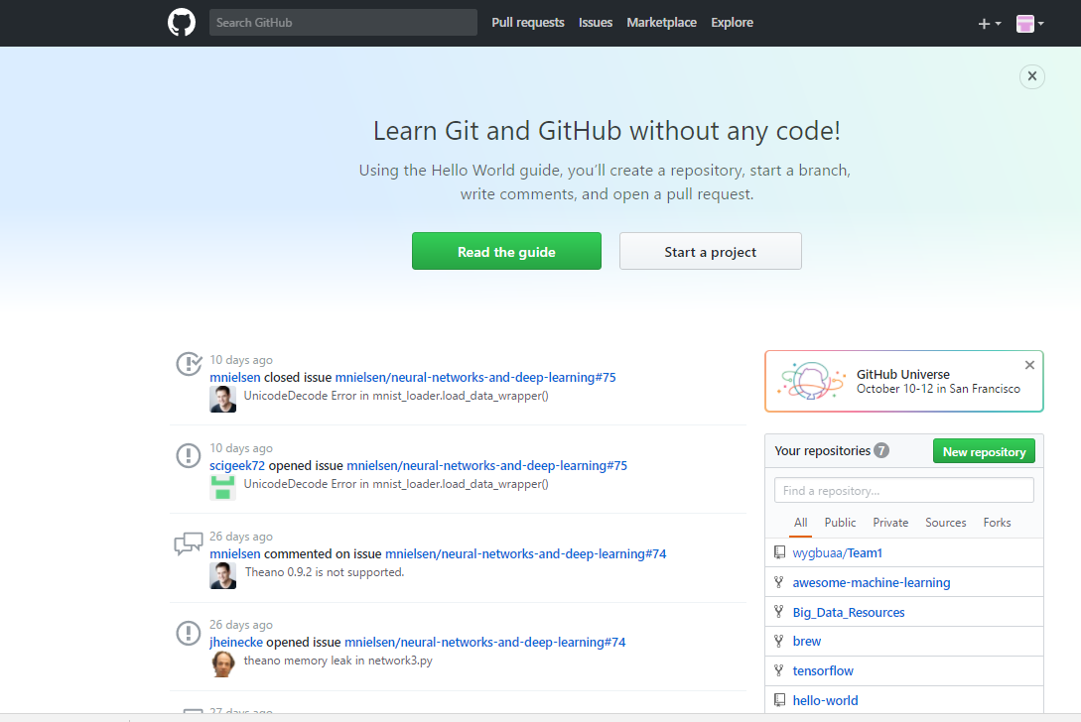

Slide 18
3. 下载Github客户端
下载网址：https://desktop.github.com/
下载完成之后，安装，并用已注册账号登录

Slide 19
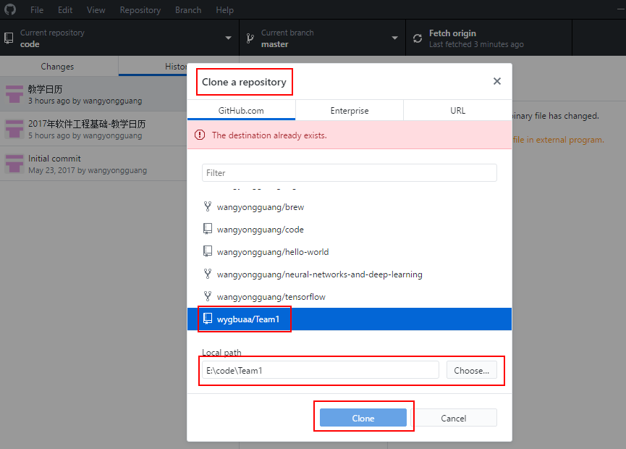
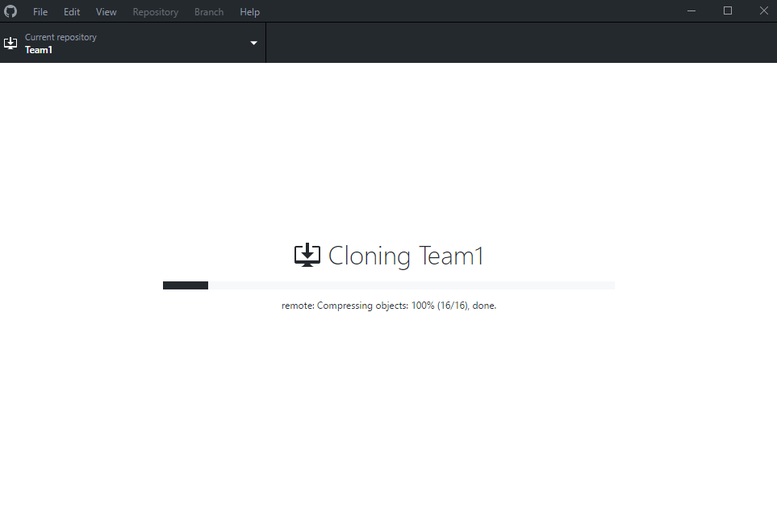
4. 使用Github下载课件、提交作业
登录自己的Github客户端
点击左上角“File”选择“Clone repository”
找到你对应的小组
选择一个本地文件夹进行存储

Slide 20
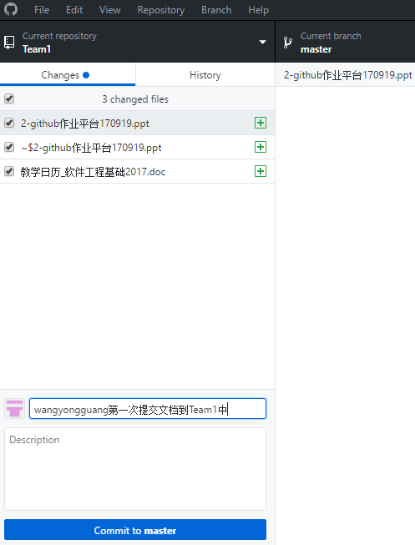
4. 使用Github下载课件、提交作业
每次提交作业或者更改作业都在文件夹中进行
修改完成之后在“Summary”
中给出总结语；然后点击“Commit to master”
注意：小组的同一个文件某一时刻最好只有一个用户进行操作。

Slide 21
4. 使用Github下载课件、提交作业
助教将邀请每位同学进组
每个同学可以看到2个文件夹
  PPT:课件和通知
  自己的项目组：TeamXX，例如Team01
Team01与Team02互评，Team03与Team04互评……

Slide 22
更新提交作业
作业上交截止时间24小时内，可以修改后更新提交
文档命名：
  第一次提交名为: xxxx1.0.doc
  第二次提交名为: xxxx2.0.doc
  第三次提交名为: xxxx3.0.doc
  ……
直接替换原有文档
最终成绩以最终版本为准

Slide 23
查看结对组的文档步骤一
登录网页版github： 可以下载查看，但没有权限修改上传

Slide 24
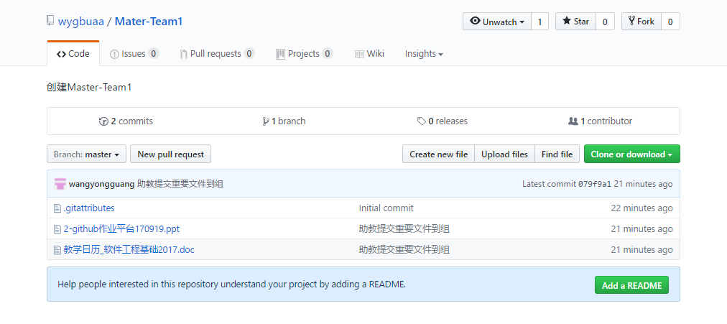
查看结对组的文档步骤二：进入Master

Slide 25
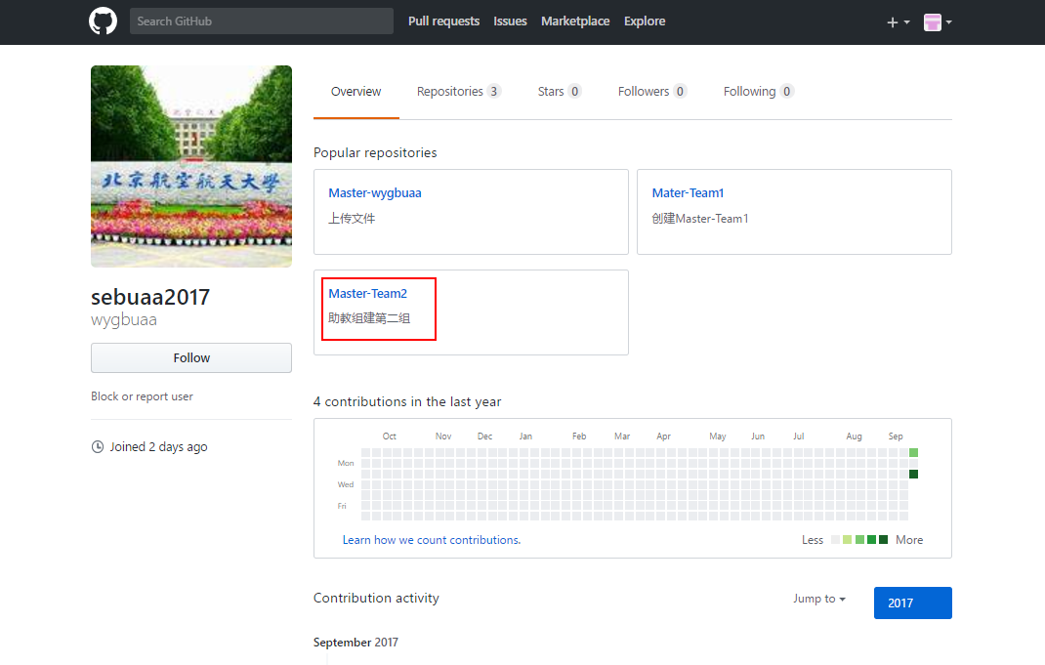
查看结对组的文档步骤三：进入结对组

Slide 26
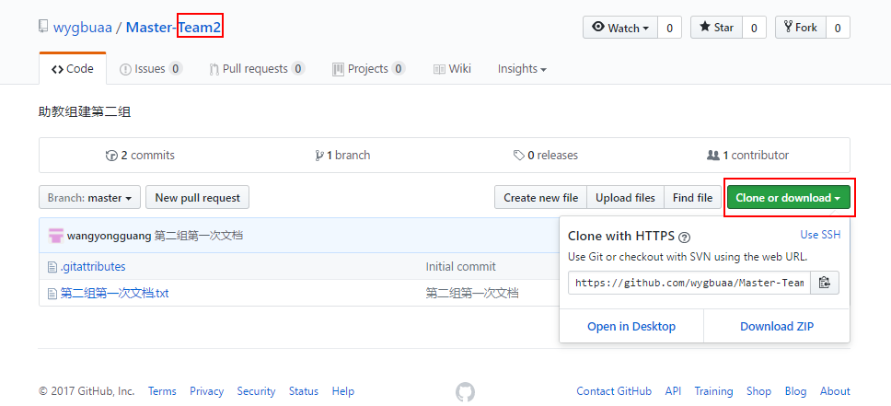
查看结对组的文档步骤三：下载结对组文档

Slide 27
5. 评分规则
文档得分：80分，4次文档作业，每次20分。
注：
小组内各成员分工要明确，工作量要尽量均衡，每人至少负责撰写一个文档。如果小组有3人，则需提交3个文档，5人则需提交5个文档。
项目组得分：本组自评5分，结对组互评5分，助教评分10分，共20分。
个人得分：小组讨论根据每名成员的贡献情况，确定个人得分，个人得分范围在本组得分的±10%以内，全组平均分应为本组得分。

Slide 28
6. 准备工作及信息上报
9月30日18：00前，完成以下工作
协商组团，每组1-5人，选出1人担任组长
每人注册1个Github账号
各组组长填写分组表格，发邮件到sebuaa2017@126.com
有任何问题可以发邮件到上述邮箱咨询。
学号 | 姓名 | 班级 | 注册邮箱 | github账号 | 备注 | 手机
13061016 | 王晨玥 | 130611 | ayano_39@163.com | ayano39 | 组长 | 13810000000
13061033 | 朱梅玉 | 130612 | my_zhu@outlook.com | Aries-my
13061033 | 陈婉迪 | 130613 | chenwd0803@163.com | CCutlery
13061033 | 牟许东 | 130614 | 771845783@qq.com | AlsikeE

